Slide 1
第十一章 BroadCastReceiver

Slide 2
教学目标
掌握Android中BroadCastReceiver的使用

Slide 3
目录
1
BroadcastReceiver简介
2
接收广播
3
发送广播

Slide 4

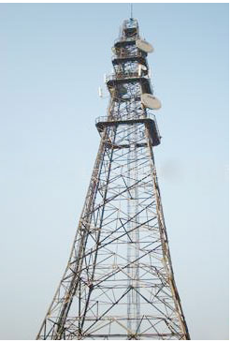
生活中的广播

Slide 5
广播机制的总结
广播发送者
可发送一种或多种广播
不关心是谁接收
具有实时性
广播接收者
可接收一种或多种广播
不关心是谁发送
具有实时性

Slide 6
BroadcastReceiver简介
BroadcastReceiver组件本质上是一种全局的监听器，因此它的主要作用是实现系统间不同组件之间的通讯。
例如：
通过startService启动的服务如何返回状态给Activity。

Slide 7
Android广播机制原理图
内部信号
自定义应用程序
外部信号
……
Android操作系统
App1
……
App2
App3

Slide 8
Android中广播机制的介绍
Android手机中有很多应用采用广播机制：
电话的接听和拨打
短信的接收和发送
电池的状态
系统的闹钟
手机连接电脑
手机脱离电脑
……

Slide 9
目录
1
BroadcastReceiver简介
2
接收广播
3
发送广播

Slide 10
广播接收者
BroadcastReceiver是Android中接收广播的类。
在BroadcastReceiver中可以接收广播，并做出相应处理，不会直接显示页面，一般处理为：
启动Activity来显示相应内容。
使用NotificationManager来通知用户。
广播给其他应用程序。
BroadcastReceiver的生命周期：
对象创建
实现onReceive
对象结束

Slide 11
广播接收者
使用步骤：
自定义一个类继承BroadcastReceiver，复写onReceive()方法。
设置BroadcastReceiver能够接收的广播类型并注册该BroadcastReceiver（静态注册/动态注册）。
[ 添加相应权限 ]。
调用Context的sendBroadcast()或sendOrderedBroadcast()启动BroadcastReceiver。

Slide 12
BroadcastReceiver
// 自定义BroadcastReceiver
public class MyReceiver extends BroadcastReceiver {
public void onReceive(Context context, Intent intent) {
Toast.makeText(context, "接收到的Intent的Action为：" + intent.getAction() + "\n消息的内容是：" + intent.getStringExtra("msg"), Toast.LENGTH_SHORT)
.show();
}
}
Notes:
android.intent.action.PHONE_STATE
<uses-permission android:name="android.permission.READ_PHONE_STATE"></uses-permission>

Slide 13
BroadcastReceiver
// 设置BroadcastReceiver能够接收的广播类型
IntentFilter filter = new IntentFilter("net.onest.lww.CUSTOM_BROADCAST");
// 注册BroadcastReceiver（动态注册方式）
MyReceiver myReceiver = new MyReceiver();
registerReceiver(myReceiver, filter);
// 发送广播
Intent intent = new Intent(
"net.onest.lww.CUSTOM_BROADCAST");
intent.putExtra("msg", "测试携带内容");
sendBroadcast(intent);
Notes:
android.intent.action.PHONE_STATE
<uses-permission android:name="android.permission.READ_PHONE_STATE"></uses-permission>

Slide 14
广播接收者
注意：
onReceive方法中不能加入比较耗时的操作，否则系统会认为程序无响应，如果一定要执行耗时的操作的话，一般通过Intent启动一个Service来完成。

Slide 15
创建一个BroadcastReceiver
注册BroadcastReceiver的两种方式：
静态注册
动态注册
//在AndroidManifest.xml文件当中进行注册
<receiver android:name=".MyAndroidReceiver">
<intent-filter>
<action android:name=“广播类型”/>
</intent-filter>
</receiver>
//在代码中注册
IntentsFilter filter = new IntentsFilter(“广播类型”);
MyAndroidReceiver myAndroidReceiver = new MyAndroidReceiver();
registerReceiver(myAndroidReceiver , filter);
//在代码中注销
unregisterReceiver(MyAndroidReceiver);
Notes:
android.intent.action.PHONE_STATE
<uses-permission android:name="android.permission.READ_PHONE_STATE"></uses-permission>

Slide 16
创建一个BroadcastReceiver
注册BroadcastReceiver的两种方式区别：
静态注册
静态注册的广播，即使Activity销毁了，仍然可以收到广播。
动态注册
动态注册的广播会受Activity的生命周期的影响， 当Activity销毁的时候，广播就失效了。
Notes:
android.intent.action.PHONE_STATE
<uses-permission android:name="android.permission.READ_PHONE_STATE"></uses-permission>

Slide 17
创建一个BroadcastReceiver
注册BroadcastReceiver
静态注册：常驻型，也就是当应用程序关闭后，仍然会接收广播消息，程序也会被系统调用运行。一旦安装应用就注册，不可注销。(Android API26 取消大部分自定义的静态广播注册)
动态注册：不是常驻型，可以手工注册，手工注销。
在BroadcastReceiver的onReceive()中可使用abortBroadcast()中止广播，这样其他接收同样广播的应用就不会再接收到这个广播了。
Notes:
android.intent.action.PHONE_STATE
<uses-permission android:name="android.permission.READ_PHONE_STATE"></uses-permission>

Slide 18
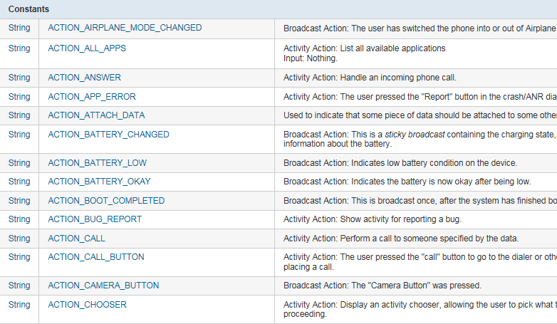
常见广播类型
http://developer.android.com/reference/android/content/Intent.html#ACTION_VIEW
Notes:
http://developer.android.com/reference/android/content/Intent.html#ACTION_VIEW

Slide 19
Android中的权限
Android是一个以Linux为核心的操作系统，所以也像Linux一样拥有严格的权限管理机制。
一般的程序在其AndroidManifest文件中要声明其应用程序的权限，例如：打电话需要有打电话的权限，发短信要有发短信的权限。
<uses-permission android:name="android.permission.RECEIVE_SMS" />
Notes:
http://developer.android.com/reference/android/content/Intent.html#ACTION_VIEW

Slide 20
常见的Android权限
android.permission.ACCESS_FINE_LOCATION允许一个程序访问精良位置(如GPS)
android.permission.ACCESS_WIFI_STATE允许程序访问Wi-Fi网络状态信息
android.permission.BATTERY_STATS允许程序更新手机电池统计信息
android.permission.BLUETOOTH允许程序连接到已配对的蓝牙设备
android.permission.CAMERA请求访问使用照相设备
android.permission.CHANGE_WIFI_STATE允许程序改变Wi-Fi连接状态
android.permission.DEVICE_POWER允许访问底层电源管理
android.permission.INTERNET允许程序打开网络套接字android.permission.MOUNT_UNMOUNT_FILESYSTEMS允许挂载和反挂载文件系统可移动存储
android.permission.READ_CONTACTS允许程序读取用户联系人数据
android.permission.READ_LOGS允许程序读取底层系统日志文件
android.permission.REBOOT请求能够重新启动设备
Notes:
http://developer.android.com/reference/android/content/Intent.html#ACTION_VIEW

Slide 21
接收系统广播
接收电话广播demo
接收短信广播demo
电话黑名单
Notes:
开机自动运行的Service
短信提醒
手机电量显示

Slide 22
目录
1
BroadcastReceiver简介
2
接收广播
3
发送广播

Slide 23
发送广播
普通
广播
完全异步
有序
广播
顺序接收
priority属性
可以终止
abortBroadcast
无法终止
无法传递处理结果
可以传递处理结果
setResultExtras
getResultExtras
sendBroadcast
sendOrderedBroadcast

Slide 24
发送广播
广播的类型：
普通广播：完全异步，可在同一时刻被所有接受者接收到，接受者无法将处理结果传递给下一个接受者，无法终止Broadcast的传播
有序广播：接收者按照优先级依次接收广播，优先级声明在intent-filter元素的priority属性中。广播可被终止，可以将处理结果传给下一个接收者。
数越大优先级别越高，最大值是2147483647
可以调用IntentFilter对象的setPriority()进行设置
PS:发送广播一般是自定义广播，一般系统会限制你发送系统广播。
Notes:
/**
这是 8.0 的代码 和之前的版本有些差异 之前是ActivityManagerNative.getDefault(). 现在是ActivityManager.getService()目的都实现同的，都是获取Singleton<IActivityManager>
*/
final Intent intent = ActivityManager.getService().registerReceiver(
mMainThread.getApplicationThread(), mBasePackageName, rd, filter,
broadcastPermission, userId, flags);
if (intent != null) {
intent.setExtrasClassLoader(getClassLoader());
intent.prepareToEnterProcess();
}
return intent;
} catch (RemoteException e) {
throw e.rethrowFromSystemServer();
}

Slide 25
发送广播
广播的优先级设置
//在AndroidManifest.xml文件当中进行注册
<receiver android:name="包名.广播接收者类名" >
<intent-filter android:priority="广播拦截的优先级(最大:2147483647)" >
<action android:name="广播监听的动作 可以是自定义的或者系统广播" />
</intent-filter>
</receiver>

Slide 26
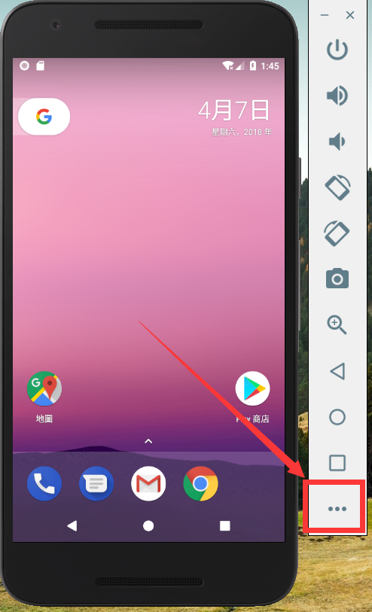
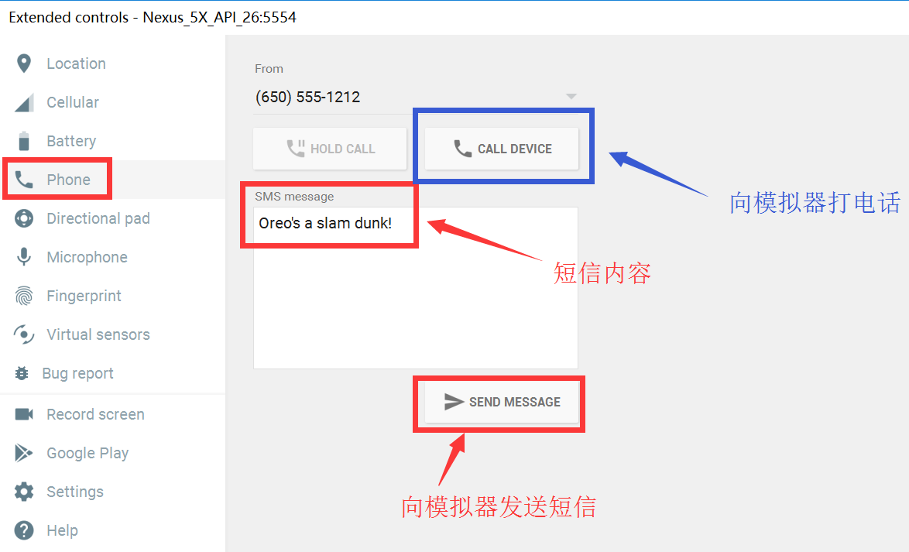
模拟器控制（补充）
使用模拟器模拟接收短信与电话处理

Slide 27
内容回顾
1
BroadcastReceiver简介
2
接受系统广播
3
发送广播

